Slide 1
организация получения, хранение лекарственных средств в МО

Slide 2
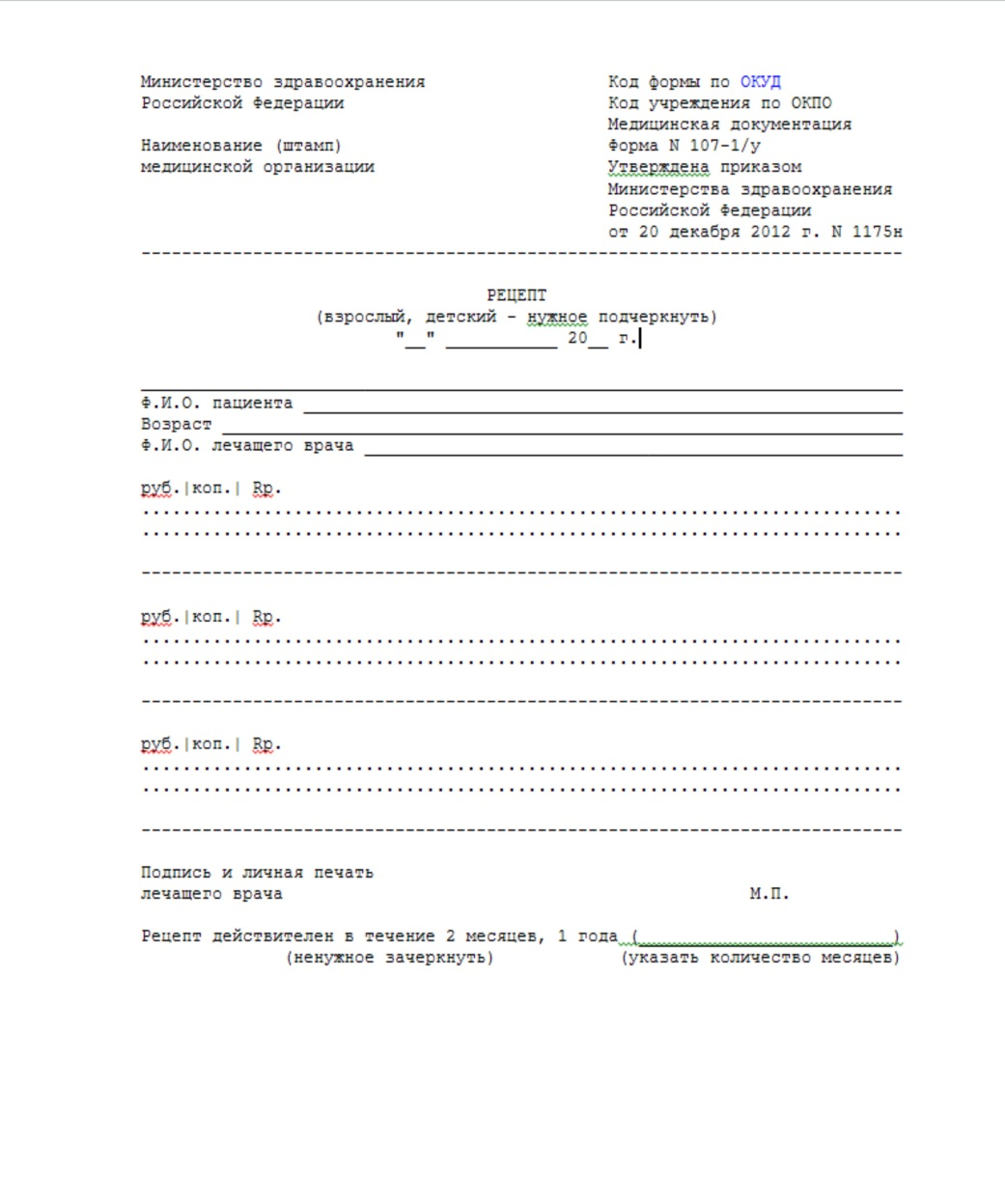
Рецепты на лекарственные средства выписываются на специальных бланках.
Существуют три формы рецептурных бланков:
1.Форма № 107-1/ у – эрготамина гидротартрат, эфедрина гидрохлорид, псевдоэфедринагидрохлорид, декстрометорфана гидробромид, фенобарбитал, хлордиазепоксид, а также препаратов групп ядовитых и сильнодействующих, не входящих в специальные ограничивающие списки (подлежащих предметно количественному учету (ПКУ)). На одном рецептурном бланке выписываются не более 3-х лекарственных средств. Заверяется такой рецепт подписью и личной печатью врача. Рецепт действителен в течение 2-х месяцев со дня выписки.

Slide 3
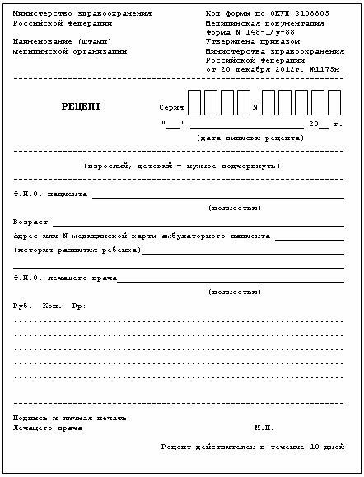
2. Форма № 148-1/ у – 88 - на этом бланке выписываются психотропные вещества списка III Перечня наркотических лекарственных средств; иные лекарственные средства, подлежащие ПКУ; анаболические стероиды. На одном бланке разрешается выписывать только одно наименование лекарственного средства. Заверяется такой рецепт дополнительно к подписи и личной печати врача, печатью медицинской организации «Для рецептов». Рецепт действителен в течение 10 дней.

Slide 4
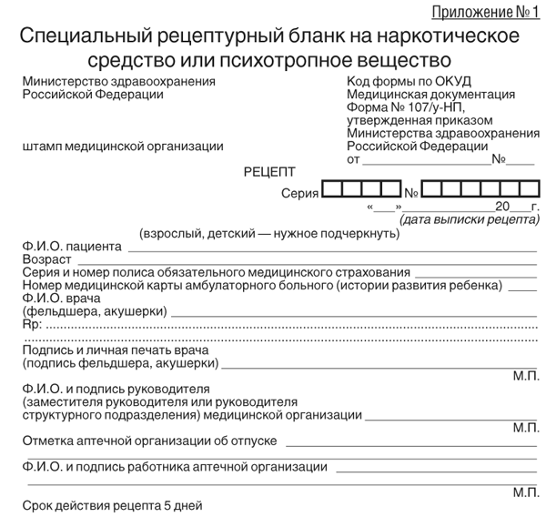
3. Форма № 107/у-НП Наркотические лекарственные средства и психотропные вещества списка II, установленные Правительством РФ, должны выписываться амбулаторным больным на специализированных рецептурных бланках розового цвета с водяными знаками; бланк имеет серийный номер. На одном рецептурном бланке разрешается выписывать только одно наименование лекарственного средства. Рецепт действителен в течение 5 дней со дня выписки.
Рецепт должен быть написан рукой врача, подписавшего его, и заверен его личной печатью. Кроме того, рецепт подписывается главным врачом лечебного учреждения или его заместителем, или заведующим отделением, которые несут ответственность за назначение наркотических лекарственных средств, заверяется круглой печатью лечебно-профилактического учреждения. Хранение бланков на наркотические средства должно осуществляться только в сейфе, ключ от которого должен находиться у руководителей медицинской организации . Запас этих бланков не должен превышать месячной потребности.

Slide 5
Правила хранения лекарственных средств в отделении
Ответственность за хранение и расход лекарственных средств и изделий медицинского назначения, а также за порядок на местах хранения, соблюдение правил выдачи и назначения лекарственных средств несет заведующий отделением (кабинетом).
Непосредственным исполнителем организации хранения и расхода лекарственных средств и изделий медицинского назначения является старшая медицинская сестра.
В требованиях на получение из аптеки ядовитых, наркотических, остродефицитных лекарственных средств указывают номера историй болезни, фамилии, имена, отчества пациентов.
При получении лекарственных средств из аптеки старшая медицинская сестра проверяет их соответствие прописи в требованиях:
название препарата, дозировку,
срок годности, - дату изготовления,
серию препарата,
соответствие оригинальной заводской или аптечной упаковке.

Slide 6
Помещение для хранения основных запасов лекарственных средств (ЛС) и изделий медицинского назначения у старшей медицинской сестры подразделения ЛПУ должно отвечать:
техническим; санитарным; противопожарным и другим лицензионным требованиям и условиям; быть изолировано от других помещений подразделения.
Внутренние поверхности стен, потолков должны быть гладкими, допускать возможность проведения влажной уборки.
Пол помещения должен иметь не образующее пыль покрытие, устойчивое к воздействию средств механизации и влажной уборки с использованием дезинфицирующих средств.
Не допускается использование деревянных неокрашенных поверхностей.
Материалы для отделки помещений должны отвечать требованиям соответствующих нормативных документов.

Slide 7
Ответственность за хранение и расход лекарств, а также за порядок на местах хранения, соблюдение правил выдачи и назначения лекарств несёт:
заведующий отделением,
старшая медицинская сестра,
палатная медицинская сестра,
процедурная медицинская сестра.

Slide 8
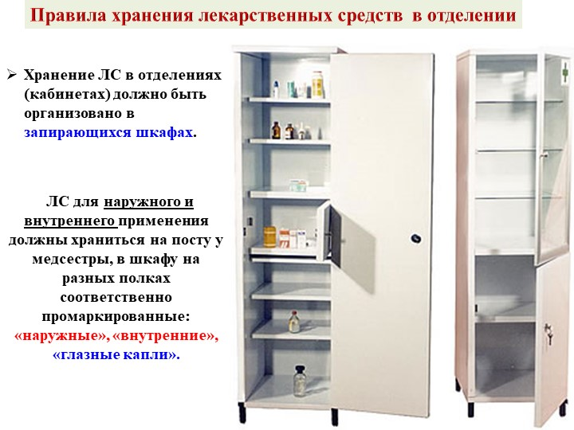

Slide 9
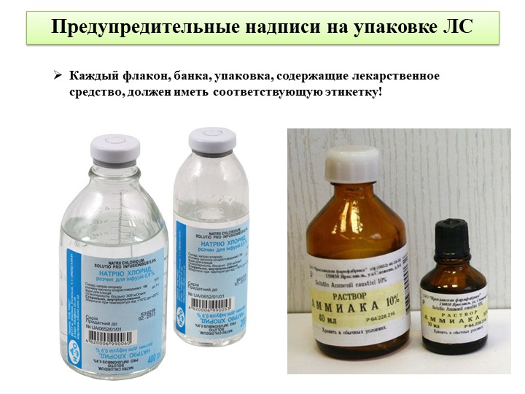

Slide 10
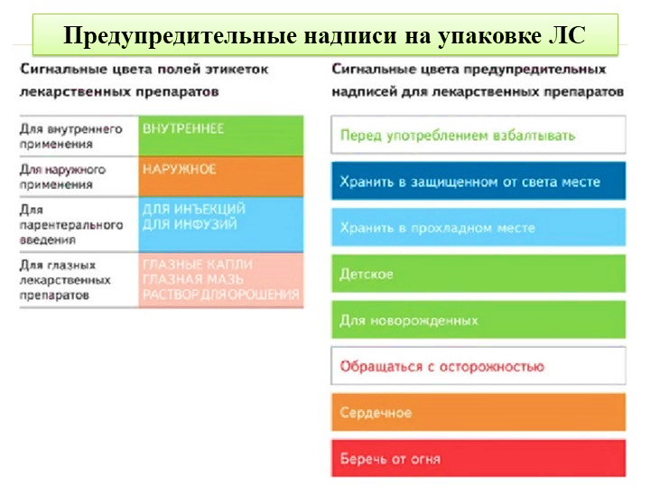

Slide 11


Slide 12


Slide 13
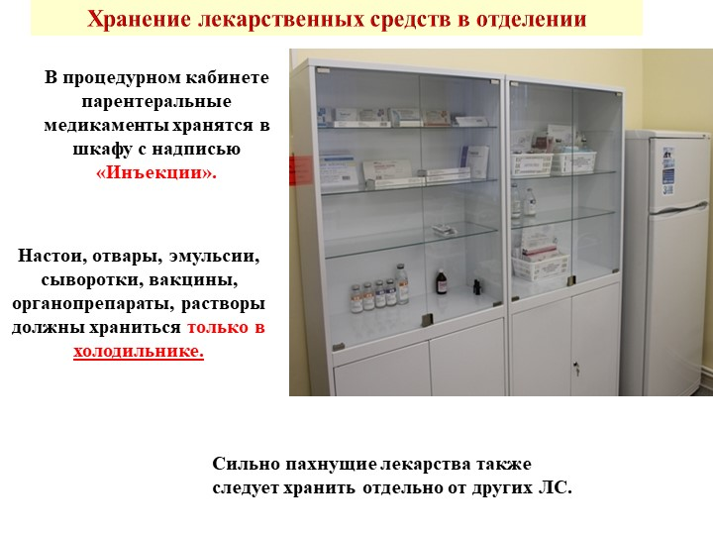

Slide 14
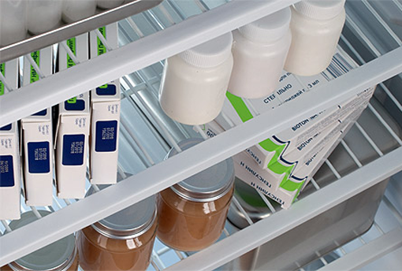
В холодильнике хранятся:
В холодильнике при определенной температуре (от
+2 до +10 °С) хранятся вакцины, сыворотки, инсулин, белковые препараты.
Скоропортящиеся лекарственные средства (настои, отвары, микстуры), а также мази размещают тоже в холодильнике, предназначенном для хранения лекарственных препаратов.
На разных полках холодильника температура колеблется от +2 (на верхней) до + 10 ° С (на нижней). Препарат может стать непригодным, если его поместить не на ту полку холодильника. Температура, при которой должен храниться лекарственный препарат, указана на упаковке. Срок хранения настоев и микстур в холодильнике — не более 3 дней.

Slide 15
Признаками непригодности таких лекарственных средств являются:
помутнение,
изменение цвета,
появление неприятного запаха .
Настойки, растворы, экстракты, приготовленные на спирту, со временем становятся более концентрированными вследствие испарения спирта, поэтому эти лекарственные формы следует хранить во флаконах с плотно притертыми пробками или хорошо завинчивающимися крышками.

Slide 16
Общие правила применения ЛС
Для обеспечения лекарственной безопасности пациента медсестра при применении ЛС должна:
Идентифицировать пациента (уточнить ФИО);
В листе назначений уточнить назначенный препарат (название, дозировку, способ применения, кратность применения);\
Узнать у пациента наличие непереносимости к ЛС;
На упаковке с ЛС посмотреть название, дозировку, срок годности, целостность упаковки, оценить физические свойства (цвет, прозрачность, наличие осадка и т.д.);
Правильно применить назначенный препарат.

Slide 17
Раздавать ЛС только у постели пациента и из упаковки;
Пациент должен принять ЛС в присутствии медсестры (за исключением средств, применяемых во время еды);
ЛС давать до еды за 15-30 минут, так как при взаимодействии их с пищей замедляется их всасывание;
Препараты, раздражающие оболочку ЖКТ, применять после еды через 15-30 минут;
Ферментативные препараты, улучшающие процессы пищеварения, давать пациенту во время еды;
Препараты, назначенные «натощак» должны быть приняты за 20-60 минут до завтрака;
Снотворные - за 30 минут до сна.

Slide 18
При любом способе введения лекарственных средств персонал обязан информировать пациента (ФЗ – 323, ст.20):
о точном названии препарата;
о цели приема ЛС;
о времени появления эффекта;
как, когда и как долго применять ЛС;
имеет ли значение пропуск приема ЛС и как поступать в этом случае;
как распознать побочные действия, в том числе влияющие на профессиональную и бытовую деятельность;
о любом взаимодействии ЛС с пищей, алкоголем и другими ЛС;
чем запивать тот или иной препарат и в каком количестве;
как принимать препарат (сидя, лежа и т.д.);
как принимать различные формы ЛС;
научить пациента принимать различные формы ЛС (sub lingua, pеr os, per rectum);
о приеме препарата до, после или во время принятия пищи.

Slide 19
Пpавила раздачи ЛС:
Настои, отвары, микстуры назначаются ложками или градуированными мензурками.
Спиртовые настои, экстракты, капли и некоторые растворы
(1% атропина сульфат) назначаются в каплях.
NB!!!Для каждого ЛС отдельная пипетка!
При приеме таблеток пациент помещает их на корень языка и запивает достаточным количеством воды
Драже, капсулы, пилюли принимаются в неизменном виде.
Порошок высыпают на корень языка и дают запить, или растворяют в воде и пьют.
Если ЛС дано пациенту ошибочно или превышена его разовая доза, следует немедленно сообщить врачу!

Slide 20
Правила приема лекарственных средств в медицинских организациях
средства с пометкой «до еды» пациент принимает за 15 мин до приема пищи;
с пометкой «после еды» — через 15 мин после него;
средства, предназначенные для приема «натощак» (противоглистные, слабительные и др.), пациент принимает утром за 20—60 мин до завтрака;
снотворные пациентом принимает за 30 мин до сна (если одновременно назначено обезболивающее, его дают за 15—20 мин до снотворного средства);
таблетки, драже, капсулы, пилюли пациент помещает на корень языка и запивает небольшим количеством (не менее 50 мл) воды (в некоторых случаях — киселем или молоком);

Slide 21
если пациент не может проглотить таблетку целиком, можно предложить ему предварительно разжевать ее (если это разрешено в аннотации к лекарственному средству);
драже, капсулы, пилюли принимают в неизмененном виде;
порошок высыпают пациенту на корень языка, дают запить водой или предварительно разводят в воде (если это разрешено в аннотации);
настои, растворы, микстуры, отвары чаще всего назначают по столовой ложке (15 мл);
спиртовые настойки, экстракты и некоторые растворы (например 0,1-процентный раствор атропина сульфата) назначают в каплях.

Slide 22
Раздача лекарственных средств в отделении
Цель: своевременное обеспечение пациентов лекарственными средствами.
ПРИГОТОВЬТЕ:
1. Передвижной столик.
2. Графин с кипяченой водой комнатной температуры.
3. Мензурки (по кол-ву пациентов).
4. Лоток для использованных мензурок.
5. Минеральную воду.
6. Стаканы (по кол-ву пациентов).
7. Лекарственные средства в упаковках.
8. Мази.
9. Стеклянные палочки.
10. Мелко порубленные кусочки сахара.
Дальнейший набор зависит от заболеваний пациентов.
ПОСЛЕДОВАТЕЛЬНОСТЬ ДЕЙСТВИЙ:
1. Медсестра раздает лекарственные средства непосредственно из упаковки в рот пациенту и дает запить их водой (0,5 стакана).
2. Лекарственные средства раздаются не менее, чем три раза в день.
3. Медсестра обязана объяснить пациенту свойства препарата и ответить на его вопросы.
4. Если лекарственное средство применяется во время еды или на ночь, медсестра обязана именно в это время принести его и дать выпить пациенту.
5. Медсестра обязана следить за тем, чтобы пациент не накапливал таблетки и родственники не приносили ему их из дома.
6. У пациента могут находиться препараты, снимающие боли в сердце (валидол, нитроглицерин, нитромазь, валокордин и др.).

Slide 23

Правила хранения и распределения лекарственных средств в отделение списка А и Б.

Slide 24

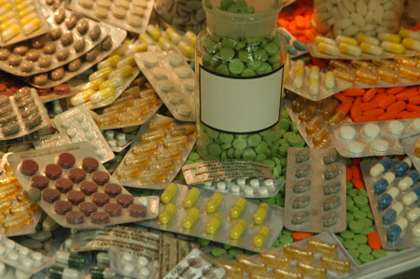
Хранение наркотических средств и психотропных веществ осуществляется юридическими лицами, имеющими лицензию на деятельность, связанную с оборотом наркотических средств и с правом их хранения. Хранение наркотических средств и психотропных веществ осуществляется в изолированных помещениях, специально оборудованных инженерными и техническими средствами охраны, и в местах временного хранения.
В соответствии с Приказом Минздравсоцразвития РФ от 23.08.2010 N 706н "Об утверждении Правил хранения лекарственных средств« руководители медицинских организаций должны нести персональную ответственность за учет, сохранность, отпуск, назначение и использование наркотических средств и психотропных веществ и специальных рецептурных бланков.

Slide 25
Приказ Министерства здравоохранения РФ от 21 апреля 2020 г. N 352
"Об утверждении общей фармакопейной статьи и внесении измененияв приложение N 1 к приказу Министерства здравоохранения Российской Федерации от 31 октября 2018 г. N 749 "Об утверждении общих фармакопейных статей и фармакопейных статей и признании утратившими силу некоторых приказов Минздравмедпрома России, Минздравсоцразвития России и Минздрава России"
В соответствии со статьей 7 Федерального закона от 12 апреля 2010 г. N 61-ФЗ "Об обращении лекарственных средств" (Собрание законодательства Российской Федерации, 2010, N 16, ст. 1815; 2014, N 52, ст. 7540) приказываю:
1. Утвердить общую фармакопейную статью ОФС.1.1.0010.18 "Хранение лекарственных средств" и ввести ее в действие с 1 июня 2020 года.
Вступает в силу с 1 июня 2020 г.

Slide 26
2. Пункт 10 приложения N 1 к приказу Министерства здравоохранения Российской Федерации от 31 октября 2018 г. N 749 "Об утверждении общих фармакопейных статей и фармакопейных статей и признании утратившими силу некоторых приказов Минздравмедпрома России, Минздравсоцразвития России и Минздрава России"* изложить в следующей редакции:
10. | Хранение лекарственных средств | ОФС.1.1.0010.18, утвержденная и введенная в действие приказом Министерства здравоохранения Российской Федерации от "__" апреля 2020 г. N____ "Об утверждении общей фармакопейной статьи и внесении изменения в приложение N 1 к приказу Министерства здравоохранения Российской Федерации от 31 октября 2018 г. N 749 "Об утверждении общих фармакопейных статей и фармакопейных статей и признании утратившими силу некоторых приказов Минздравмедпрома России, Минздравсоцразвития России и Минздрава России" | Взамен ОФС.1.1.0010.18, утвержденной и введенной в действие приказом Министерства здравоохранения Российской Федерации от 31 октября 2018 г. N 749 "Об утверждении общих фармакопейных статей и фармакопейных статей и признании утратившими силу некоторых приказов Минздравмедпрома России, Минздравсоцразвития России и Минздрава России"
3. Пункт 2 настоящего приказа вступает в силу с 1 июня 2020 года.

Slide 27

При хранении лекарственных средств соблюдаются правила размещения их по группам:
• список А (ядовитые и наркотические),
• список Б (сильнодействующие) — находятся в сейфе, под замком. Допускается хранить лекарственные средства списка А (наркотические анальгетики, атропин и др.) и списка Б ( аминазин и др.) в одном сейфе, но в разных, раздельно запирающихся отделениях.
В сейфе хранят также остродефицитные и дорогостоящие средства.
На сейфе, где хранятся ядовитые лекарственные средства, с наружной стороны должна быть надпись « Venena » (А), а на внутренней стороне дверцы сейфа этого отделения — перечень лекарственных средств с указанием максимальных разовых и суточных доз.
Сейф с сильнодействующими лекарственными средствами помечается надписью « Heroica » (Б)
Ключи от сейфа хранятся только у лиц, назначенных приказом по ЛПУ, ответственных за хранение и выдачу лекарственных средств группы «А».

Slide 28
Ключи от сейфа хранятся только у лиц, ответственных за хранение и расход наркотических средств, назначенных приказом по лечебно-профилактическому учреждению и имеющих допуск для работы с наркотическими средствами.
Передача ключей от сейфа регистрируется в специальном журнале.
Применение наркотических средств по письменному назначению врача проводит процедурная или палатная медицинская сестра в присутствии врача.
В истории болезни и листе назначений обязательно отмечают дату и время инъекции, ставят подписи врач и медсестра, делавшая инъекцию.
За нарушение правил хранения и применения ядовитых, наркотических и сильнодействующих лекарственных средств медицинский персонал несёт административную и уголовную ответственность.

Slide 29
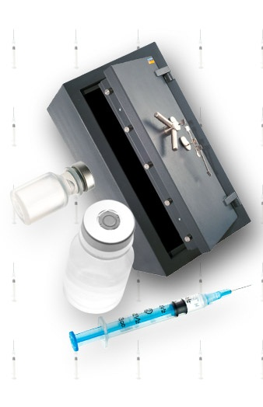
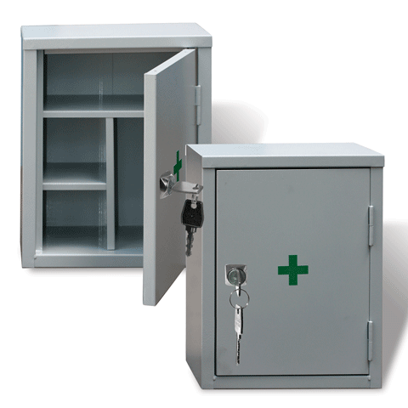
Наркотические средства, сильнодействующие и ядовитые вещества должны храниться в прикрепленном к полу или стене закрытом и опечатанном сейфе в специально отведенном помещении.
На внутренней стороне дверки сейфа должен находиться перечень наркотических средств и психотропных веществ с указанием высших разовых и суточных доз.
Наркотические средства и психотропные вещества для парентерального, внутреннего и наружного применения должны храниться раздельно.
Запасы наркотических средств и психотропных веществ в отделениях определяются руководителем лечебно-профилактического учреждения и не должны превышать 3-х дневной потребности в них, а в аптеках лечебно-профилактических учреждений - месячной потребности.

Slide 30
Медицинская сестра, использованные ампулы из-под наркотических средств и психотропных веществ, обязаны сдавать в этот же день, за исключением выходных и праздничных дней, заместителю руководителя по лечебной части, а в учреждениях, где он отсутствует, - руководителю лечебно-профилактического учреждения. Уничтожение использованных ампул производить не реже одного раза в 10 дней комиссией под председательством руководителя, с оформлением соответствующего акта по установленной форме.
Утилизация ампул

Slide 31

Nota bene!!!
Обратите внимание
Сестринский персонал не имеет права:
1) менять форму лекарственных средств и их упаковку;
2) одинаковые лекарственные средства из разных упаковок объединять в одну;
3) заменять и исправлять надписи на этикетке с лекарственным средством;
4) хранить лекарственные средства без этикеток.

